Slide 1
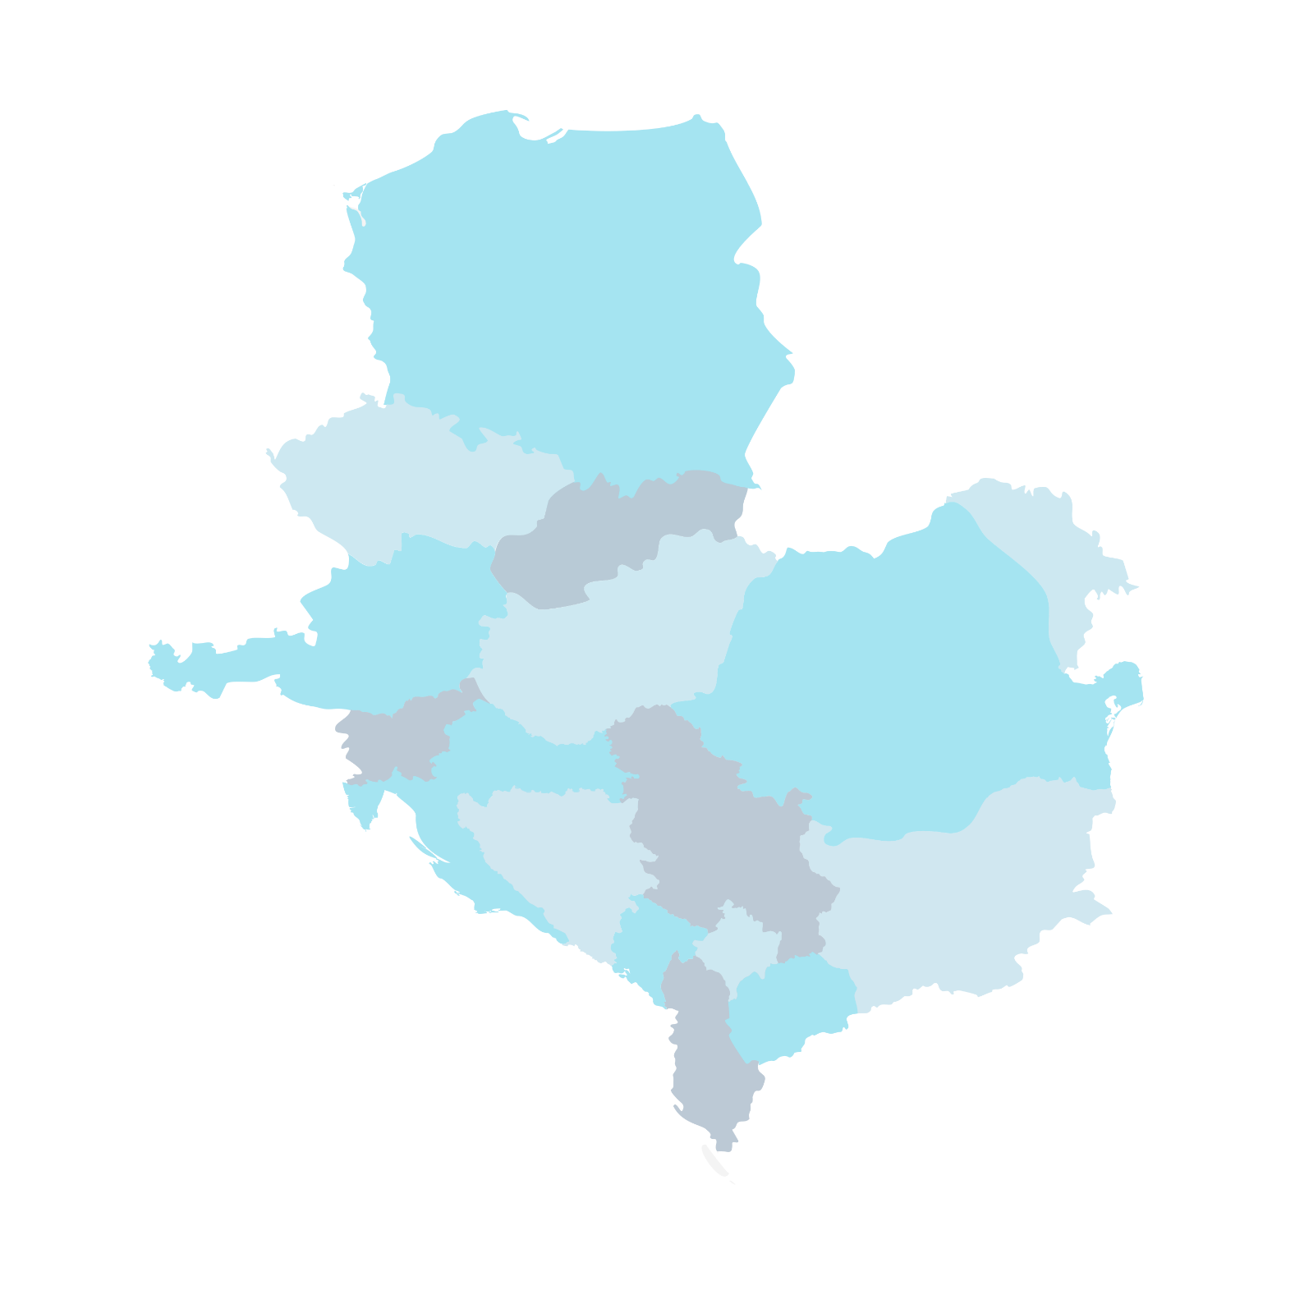



CEEPUS
KÖZÉP-EURÓPAI FELSŐOKTATÁSI
CSEREPROGRAM
Tanulj
Kelet-Közép-Európában vagy a Nyugat-Balkánon!

Slide 2






Érvek a
CEEPUS
mellett
nemzetközi
tapasztalatszerzés
a közelben
egyszerű pályázati rendszer
határon túli
magyar nyelvű
képzések
izgalmas
nyári egyetemek
saját szakhoz
szorosan illeszkedő
részképzés
kutató-munkában
való részvétel
rövid távú mobilitási lehetőségek
EU-n kívüli országok
is elérhetők
szakmai kapcsolatok építése

Slide 3



A CEEPUS mindenkinek remek lehetőség!
„A kint töltött idő óriási segítség volt, rutint adott, sokkal bátrabban használom a nyelvet azóta.
Ez is volt a fő célom
a kiutazással,
a nyelvgyakorlás.”
Lilla, Szlovákia
„Az egyes országokban uralkodó eltérő világnézetek ellenére a régiónak közös
a múltja. A CEEPUS ösztöndíjjal ez a közép-európai identitás erősödött bennem.”
Bence, Románia
„Fontos volt, hogy legyen egy olyan külföldi tapasztalatom, amit fel tudok tüntetni az önéletrajzomban.
A legfontosabb számomra mégis
az volt, hogy élettapasztalatot akartam szerezni.”
Benjámin, Horvátország

Slide 4






A
CEEPUS
számokban
28 hazai intézmény
vesz részt
a programban
120 nemzetközi hálózat
minden tudományterületen
több mint
25 éve
Közép-Európa
16 országában
akár
10 hónap
képzési
szintenként

Slide 5
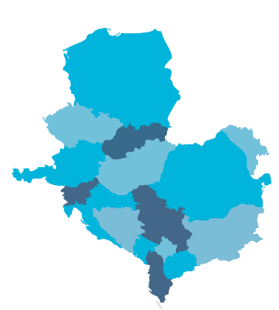

MIRE LEHET pályázni?
Féléváthallgatásra (3-5 hónap)
Szakdolgozatírásra / disszertációírásra
(1-2 hónap)
Nyári egyetemi részvételre (min. 6 nap)
Csoportos hallgatói szakmai kirándulásra (min. 3 nap)
Freemover, hálózaton kívüli mobilitásra

Slide 6

Nincs más hátra, mint
PÁLYÁZNI!
Mi kell hozzá?
aktív hallgatói jogviszony a kiutazás ideje alatt
legalább 2 lezárt félév a kiutazás megkezdéséig
a küldő és a kiválasztott fogadóintézmények koordinátorainak támogatása
Fontos!
A pályázatot a küldő intézményed írja ki,
ebben meghatározza a kiválasztási feltételeket is, majd a lehetséges ösztöndíjasokat a hálózat helyi koordinátora választja ki.
Ezt követően pályázhatsz a ceepus.info honlapon.

Slide 7



CEEPUS
információk első kézből
SZEMÉLYESEN
ONLINE
Intézményed CEEPUS koordinátoránál

